Slide 1
EMinem
6. csapat

Slide 2
Téma választásának okai?
Hatása a zeneiparra
Egyedi stílus
Mindhármunk által ismert és szeretett
Hosszú karrier

Slide 3
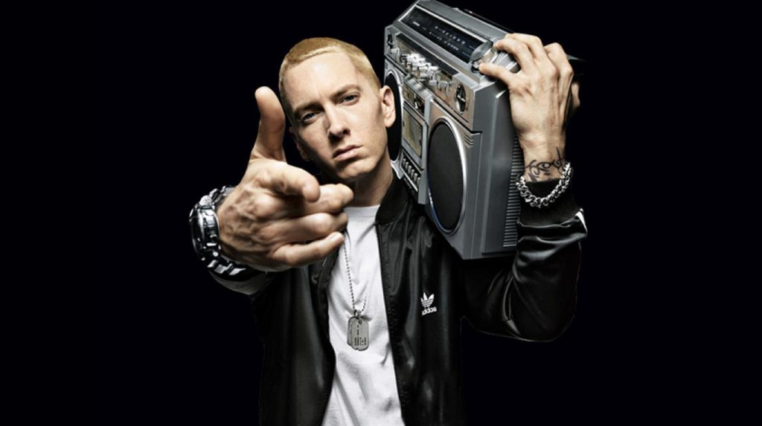
Rap god
Marshall Bruce Mathers III 1972. október 17.
amerikai rapper, zeneproducer, dalszerző és színész
Eminem a legtöbb lemezt eladott híresség a 2000-es években, az Egyesült Államokban
A Rolling Stone Minden idők 100 legnagyobb előadója nevű listáján a 82.

Slide 4



kedvenceink
27 millió eladott
18 millió eladott
10.4 millió eladott

Slide 5
10 leghíresebb száma
Till i collapse - 1.1 milliárd
Lose yourself - 1 milliárd
Without me - 860 millió
Love the way you lie - 830 millió
Rap god - 741 millió
Godzilla - 701 millió
The real slim shady - 688 millió
The monster - 650 millió
Not afraid - 580 millió
The adventures of moon man&slim shady - dunno

Slide 6
Köszönjük a figyelmet!

